Slide 1


TRƯỜNG TIỂU HỌC ……
CHÀO MỪNG QUÝ THẦY CÔ
VỀ DỰ GIỜ THĂM LỚP
Môn Toán lớp 3
BÀI 48: LÀM TRÒN SỐ ĐẾN HÀNG CHỤC, HÀNG TRĂM

Slide 2
Khởi động
Cuối học kỳ 1 vừa rồi em được mấy điểm môn tiếng Việt ? hãy kể cho cả lớp nghe.
Điểm phần đọc?
Điểm phần viết?
Cô đố các con điểm của bạn đã được tính như thế nào ?
Cùng học bài hôm nay nhé!

Slide 3
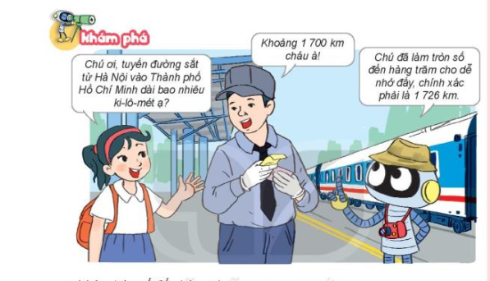
Thứ……ngày…..tháng…..năm…….
TOÁN
Bài 48: LÀM TRÒN SỐ ĐẾN HÀNG CHỤC, HÀNG TRĂM

Slide 4

Thứ……ngày…..tháng…..năm…….
TOÁN
Bài 48: LÀM TRÒN SỐ ĐẾN HÀNG CHỤC, HÀNG TRĂM
Nhóm
đôi
+ Tranh vẽ khung cảnh ở đâu?
+ Trong tranh có những ai?
Mọi người đang làm gì?

Slide 5
Thứ……ngày…..tháng…..năm…….
TOÁN
Bài 48: LÀM TRÒN SỐ ĐẾN HÀNG CHỤC, HÀNG TRĂM
a) Làm tròn số đến hàng chục
KẾT LUẬN
Khi làm tròn số đến hàng chục, ta so sánh chữ số hàng đơn vị với 5. Nếu chữ số hàng đơn vị bé hơn 5 thì làm tròn xuống, còn lại thì làm tròn lên.

Slide 6
Thứ……ngày…..tháng…..năm…….
TOÁN
Bài 48: LÀM TRÒN SỐ ĐẾN HÀNG CHỤC, HÀNG TRĂM
b) Làm tròn số đến hàng trăm
KẾT LUẬN
Khi làm tròn số đến hàng trăm, ta so sánh chữ số hàng chục với 5. Nếu chữ số hàng chục bé hơn 5 thì làm tròn xuống, còn lại thì làm tròn lên.

Slide 7

Thứ……ngày…..tháng…..năm…….
TOÁN
Bài 48: LÀM TRÒN SỐ ĐẾN HÀNG CHỤC, HÀNG TRĂM Tiết 2
Bài 1:
Làm tròn các số 2864,3058,4315 đến hàng chục,hàng trăm
+ Số 2 864 --> 2 860 vì chữ số hàng đơn vị là 4 bé hơn 5.
Số 2 864 --> 2 900 vì chữ số hàng chục là 6 lớn hơn 5.
+ Số 3 058 --> 3 060 vì chữ số hàng đơn vị là 8 lớn hơn 5.
Số 3 058 --> 3 100 vì chữ số hàng chục là 5 bằng 5.
+ Số 4 315 --> 4 320 vì chữ số hàng đơn vị là 5 bằng 5.
Số 4 315 --> 4 300 vì chữ số hàng chục là 1 bé hơn 5.

Slide 8
Thứ……ngày…..tháng…..năm…….
TOÁN
Bài 48: LÀM TRÒN SỐ ĐẾN HÀNG CHỤC, HÀNG TRĂM
Bài 2:
Mai nói đúng !

Slide 9

Thứ……ngày…..tháng…..năm…….
TOÁN
Bài 48: LÀM TRÒN SỐ ĐẾN HÀNG CHỤC, HÀNG TRĂM Tiết 3
Bài 1:
Bạn Nam đã làm tròn số sách đó đến hàng chục.
Bạn Mai đã làm tròn số sách đó đến hàng trăm.

Slide 10



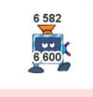
Thứ……ngày…..tháng…..năm…….
TOÁN
Bài 48: LÀM TRÒN SỐ ĐẾN HÀNG CHỤC, HÀNG TRĂM
Bài 2:
Người máy cuối cùng mang mã số bao nhiêu?
4500

Slide 11

Chúc các thầy cô mạnh khoẻ
Chúc các con chăm ngoan

